Slide 1
Муниципальное общеобразовательное учреждение «Средняя школа №59»
Информирование участников государственной итоговой аттестации (далее-ГИА-11) и их родителей (законных представителей) по вопросам организации и проведения итогового сочинения (изложения), ГИА-11
22 ноября 2024г.

Slide 2
Итоговое сочинение (изложение)
(далее-ИС (И))

Slide 3
Расписание
Основной срок
4 декабря 2024 года (среда)
Дополнительные сроки
5 февраля 2025 года (среда)
9 апреля 2025 (среда)

Slide 4
Разделы закрытого банка тем итогового сочинения
Темы 1,2 «Духовно-нравственные ориентиры в жизни человека»
Темы 3,4 «Семья, общество, Отечество в жизни человека»
Темы 5,6 «Природа и культура в жизни человека»

Slide 5
Образец комплекта тем 2024/2025 учебного года
Комплект тем итогового сочинения
№ИС07122023-02
Номер | Тема
147 | О чем люди чаще всего мечтают?
249 | Чем опасно равнодушие?
311 | Какая из мыслей М.Ю. Лермонтова вам ближе: «Я ищу свободы и покоя» или «Так жизнь скучна, когда боренья нет»?
411 | Что значит быть гражданином?
501 | Человек науки-каким он должен быть?
629 | Разделяете ли Вы мнение о том, что речевая культура человека-зеркало его духовной культуры?

Slide 6
Итоговое сочинение (изложение)
Место проведения-школа
Начало- в 10.00
Длительность- 3 часа 55 минут

Slide 7
Рекомендуемый объем работы
Сочинение-от 350 слов
Изложение- от 200 слов
Оценивание
Зачет/Незачет

Slide 8
Обязательный объем работы
Сочинение- если менее 250 слов, то «незачет»
Изложение- если менее 150 слов, то «незачет»

Slide 9
На сайте ФГБУ «ФЦТ» опубликованы материалы:
1. Структура закрытого банка тем ИС
2. Комментарии к разделам закрытого банка тем ИС
3. Образец комплекта тем 2024/25 учебного года
4.Критерии оценивания итогового сочинения (изложения)

Slide 10
На сайте ФГБУ «ФЦТ» опубликованы материалы:
Письмо Рособрнадзора №04-323 от 14.10.2024г. О направлении методических документов о проведении итогового сочинения (изложения):
1. Методические рекомендации по организации и проведению итогового сочинения (изложения) в 2024/2025 учебном году
2. Правила заполнения бланков итогового сочинения (изложения) в 2024/2025 учебном году
Открытый банк/Итоговое изложение

Slide 11
Нормативно-правовые документы
Приказ Минпросвещения РФ и Рособрнадзора от 04.04.2023г. №233/552 «Об утверждении Порядка проведения государственной итоговой аттестации по образовательным программам среднего общего образования»

Slide 12
Нормативно-правовые документы
Приказ министерства образования Ярославской области от 25.10.2024г. №305/01-04 «Об утверждении Порядка проведения итогового сочинения (изложения) на территории Ярославской области»
Приказ министерства образования Ярославской области от 01.11.2024г. №403/01-03 «Об утверждении Памятки о порядке проведения итогового сочинения (изложения)»
Приказ министерства образования Ярославской области от 01.11.2024г. №404/01-03 «Об утверждении Правил заполнения бланков итогового сочинения (изложения) в 2024-2025 учебном году».

Slide 13
Нормативно-правовые документы
Приказ департамента образования мэрии г. Ярославля от 29.10.2024г. № 01-05/1041 «О проведении государственной итоговой аттестации по образовательным программам основного общего и среднего общего образования, итогового собеседования, итогового сочинения (изложения) в г. Ярославле в 2024-2025 учебном году»

Slide 14
Министерства

Slide 15
http://school59.edu.yar.ru/ - адрес школьного сайта: страница «Проведение государственной итоговой аттестации»

Slide 16
Порядок проведения итогового сочинения (изложения)
(далее- ИС (И))

Slide 17
ИС (И) – допуск к ГИА
Итоговое сочинение (изложение) является допуском к ГИА
Результаты итогового сочинения используются при приеме на обучение в ОО высшего образования (по желанию участников)

Slide 18
ИЗЛОЖЕНИЕ
Изложение вправе писать:
дети с ОВЗ
дети-инвалиды и инвалиды
обучающиеся на дому

Slide 19
Для участников с ОВЗ и детей-инвалидов
создаются особые условия
ИС (И) на дому по рекомендации ПМПК
ИС (И) в устной форме
Увеличение продолжительности ИС (И) на 1,5 часа
Питание и перерывы для проведения медико-профилактических процедур
Документы: справка ПМПК и (или) справка об инвалидности.

Slide 20
ЗАЯВЛЕНИЕ
Для участия в ИС (И) обучающиеся подают заявления не позднее чем за две недели до начала проведения ИС (И)
При подаче заявления
Дети с ОВЗ предоставляют справку ПМПК
Дети-инвалиды, инвалиды – справку об инвалидности

Slide 21
Проведение ИС(И)
вход участников ИС(И) начинается с 9.00
участники ИС(И) рассаживаются за рабочие столы в произвольном порядке (по одному человеку за рабочий стол)
во время проведения ИС(И) в учебном кабинете должны присутствовать не менее двух членов комиссии по проведению ИС(И)
Если участник ИС(И) опоздал, он допускается к написанию ИС(И), при этом время окончания написания ИС(И) не продлевается.
Повторный общий инструктаж для опоздавших участников ИС(И) не проводится.
Члены комиссии по проведению ИС(И) предоставляют необходимую информацию для заполнения регистрационных полей бланков ИС(И).

Slide 22
Проведение ИС (И)
ИС (И) начинается в 10.00
До начала ИС (И) проводится инструктаж участников ИС (И):
первая часть инструктажа до 10.00
вторая часть инструктажа не ранее 10.00
В продолжительность написания ИС (И) не включается время инструктажа

Slide 23
Проведение ИС (И)
Участникам итогового сочинения (изложения) выдадут:
Бланки регистрации
Бланки записи
Дополнительные бланки записи ( при необходимости)
Черновики
Орфографические словари (для сочинения), орфографические и толковые словари (для изложения)
Инструкции для участников итогового сочинения (изложения)
Участники итогового сочинения (изложения) должны принести с собой:
паспорт
ручку гелевую с чернилами черного цвета
воду, питание и медицинские препараты при необходимости (на медицинские препараты –справка от врача).
иные личные вещи участников в специально отведенном месте для хранения личных вещей

Slide 24
Проведение ИС (И)
При выполнении работы участник может использовать черновики.
Черновики не проверяются и записи в них не учитываются.

Slide 25
Проведение ИС (И)
Участники итогового сочинения (изложения)
Заполняют регистрационные поля бланков
Указывают номер темы итогового сочинения (текста для изложения)
Заполнять бланки необходимо в соответствии с Правилами заполнения бланков итогового сочинения (изложения)
В бланке записи участники ИС (И) переписывают название выбранной темы сочинения (текста для изложения)

Slide 26
Порядок проведения итогового сочинения (изложения)
После второй части инструктажа объявляется и фиксируется на доске время начала и время окончания написания ИС (И)
Участники приступают к написанию ИС (И)

Slide 27
Проведение ИС (И)
Участник может не завершить написание итогового сочинения (изложения) и покинуть аудиторию:
по состоянию здоровья
другим объективным причинам
Прийти на повторную сдачу итогового сочинения (изложения)

Slide 28
Проведение ИС (И)
За 30 минут и за 5 минут до окончания итогового сочинения (изложения) члены комиссии сообщают участникам о скором завершении работы, о необходимости перенести написанные сочинения (изложения) из черновиков в бланки записи

Slide 29
РАЗРЕШАЕТСЯ
документ, удостоверяющий личность;
ручка (гелевая или капиллярная с черными чернилами);
лекарства и питание
специальные технические средства (для участников ОВЗ, детей инвалидов, инвалидов).
ЗАПРЕЩАЕТСЯ
средства связи;
фото-, аудио- и видеоаппаратура;
справочные материалы;
письменные заметки и иные средства хранения и передачи информации;
собственные орфографические и толковые словари;
использование текста литературного материала.
ЗА НАРУШЕНИЕ ПОРЯДКА
удаление участника;
составление акта об удалении участника;
работа НЕ проверяется;
повторный допуск (только по решению педагогического совета)
ПРИ ДОСРОЧНОМ ЗАВЕРШЕНИИ
составление акта о досрочном завершении работы по объективным причинам;
работа НЕ проверяется и НЕ оценивается;
повторный допуск.

Slide 30
Правила заполнения бланков итогового сочинения (изложения)
Все бланки сочинения (изложения) заполняются гелевыми ручками с чернилами черного цвета
Цифры и буквы во всех полях бланка регистрации и верхней части бланка записи должны быть изображены в соответствии с образцами написания
Каждое поле заполняется с первой позиции

Slide 31
Бланки ИС (И)
При недостатке места на основном бланке записи по запросу участника выдается дополнительный бланк записи

Slide 32
Комплект участника ИС (И)
Бланк регистрации
Два односторонних бланка записи
Все бланки рассматриваются в комплекте

Slide 33
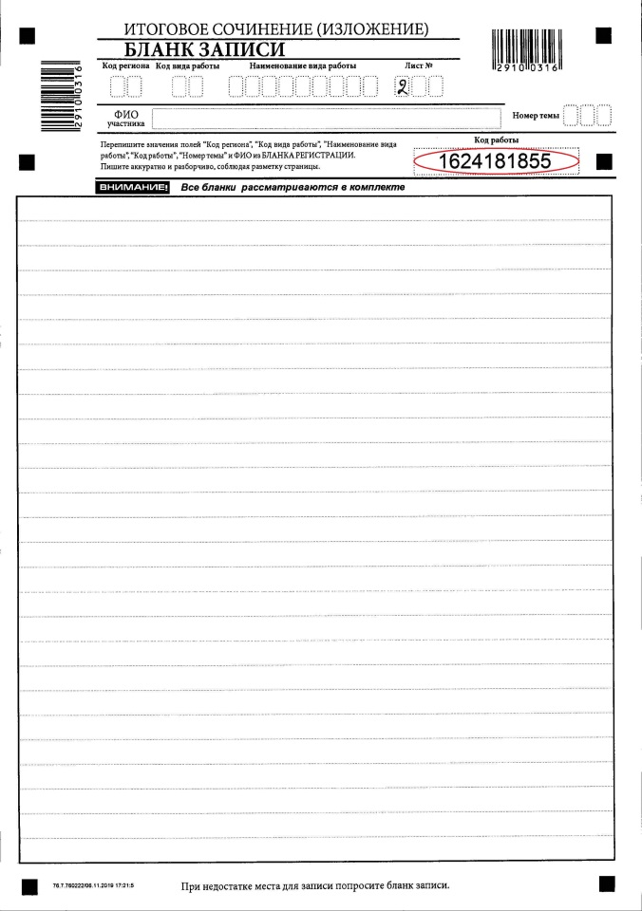
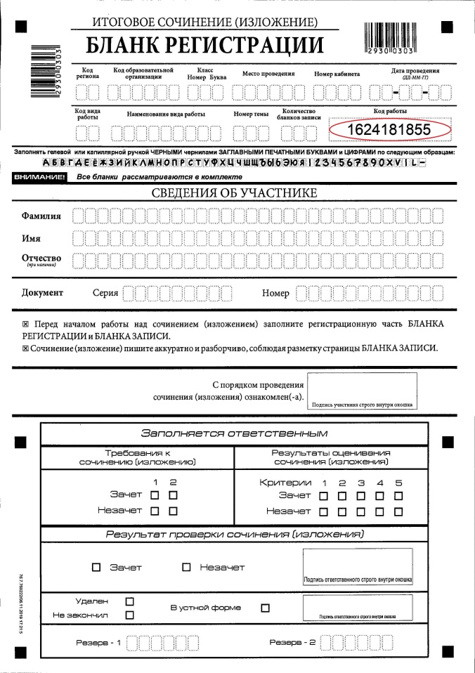
Комплект бланков ИС(И)
2
Комплект бланков ИС(И):
один БЛАНК РЕГИСТРАЦИИ
два БЛАНКА ЗАПИСИ
1
БЛАНКИ ИС(И) ОДНОСТОРОННИЕ

Slide 34
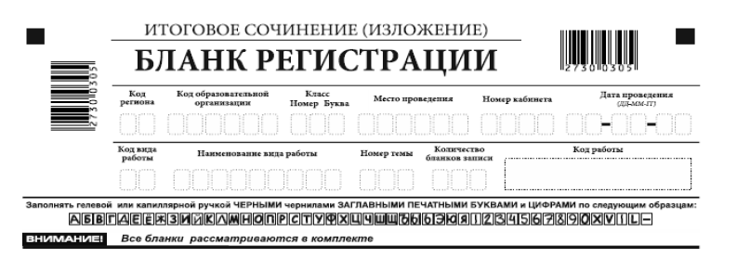
Образец заполнения бланка регистрации
Поля, заполняемые участником, по указанию члена комиссии | Указания по заполнению
Код региона | Код субъекта РФ: 76
Код образовательной организации | Код ОО, в которой обучается участник: 760210
Класс: номер, буква | Класс, в котором обучается выпускник текущего года: 11а
Место проведения | Код ОО, в которой участник пишет ИС(И): 760210
Номер кабинета | Номер кабинета, в котором проходит ИС(И) (4 цифры): 0025
Дата проведения | 06.12.2023
Код вида работы | 20 – сочинение 21 – изложение
Наименование вида работы | СОЧИНЕНИЕ или ИЗЛОЖЕНИЕ
Номер темы | 101
Количество бланков записи | Количество использованных бланков записи (заполняет член комиссии)

Slide 35
Образец заполнения бланка регистрации
Поля, самостоятельно заполняемые участником | Указания по заполнению
Фамилия | Вносится информация из документа, удостоверяющего личность участника, в соответствии с законодательством Российской Федерации
Имя
Отчество
Серия | Буквенные и цифровые значения указываются строго в соответствии с данными, указанными в документе, удостоверяющем личность
Номер

Slide 36
Образец заполнения бланка регистрации

Slide 37
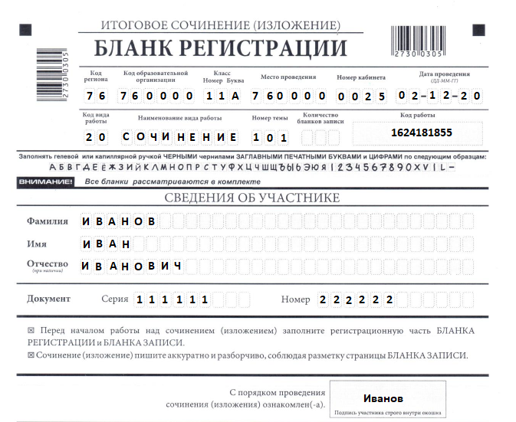
Образец заполнения бланка регистрации
2 1
2 1
4
4
2
Заполняет член комиссии по завершении ИС(И)

Slide 38
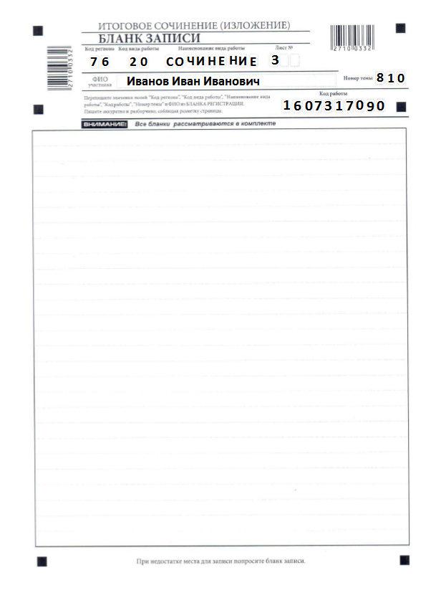
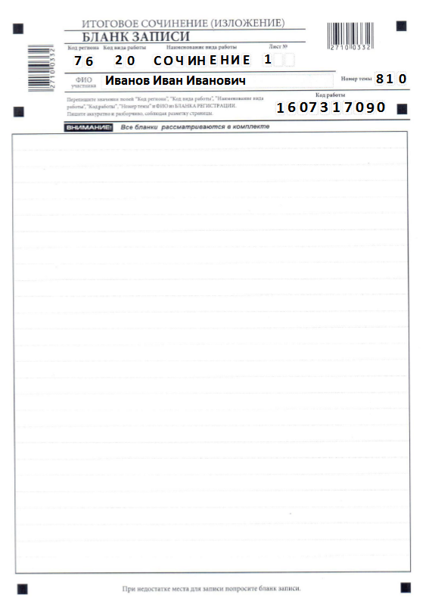
Выдача дополнительных бланков записи
Во время написания ИС(И) в случае недостатка места для оформления ИС(И) на основных односторонних бланках записи (лист 1, лист 2) для продолжения написания ИС(И) по запросу участника ИС(И) члены комиссии выдают дополнительный бланк записи
Член комиссии заполняет поля: «Лист №», «Код работы».
В поле «Лист №» нумерация дополнительного бланка записи начинается с «3»
Информация для заполнения полей о коде региона, коде и названии работы, номере темы, ФИО должна быть продублирована с бланка регистрации

Slide 39
К проверке по 5 критериям оценивания допускаются итоговые сочинения, соответствующие 2 требованиям:
Требование №1- «Объем итогового сочинения». Рекомендуемое число слов – от 350, если в сочинении менее 250 слов, то выставляется «незачет» за работу в целом.
Требование №2 – «Самостоятельность написания итогового сочинения»
Не допускается списывание сочинения из какого-либо источника или воспроизведение по памяти чужого текста. Допускается прямое или косвенное цитирование с обязательной ссылкой на источник (ссылка дается в свободной форме). Если сочинение признано несамостоятельным, то выставляется «незачет» за работу в целом. Такое сочинение не проверяется по критериям оценивания.

Slide 40
Порядок проверки итогового сочинения (изложения)
проверять сочинения (изложения) будет комиссия школы
Критерии оценивания сочинения
1. Соответствие теме
2. Аргументация. Привлечение литературного материала
3. Композиция и логика рассуждения
4. Качество письменной речи
5. Грамотность

Slide 41
Результатом сочинения (изложения) является «зачет» или «незачет»
Для получения «зачета» за итоговое сочинение (изложение) необходимо получить «зачет» по критериям №1 и №2 (обязательно), а также дополнительно «зачет» по одному из других критериев (№3-№5)

Slide 42
Критерии оценивания изложения
1.Содержание изложения
2.Логичность изложения
3.Использование элементов стиля исходного текста
4.Качество письменной речи
5.Грамотность

Slide 43
Дополнительные сроки ИС (И)
К написанию ИС (И) в дополнительные сроки допускаются
Получившие «незачет»
Удаленные за нарушение Порядка ИС (И)
Не явившиеся на ИС (И) по уважительным причинам (болезнь или иные обстоятельства), подтвержденным документально
Не завершившие написание ИС (И) по уважительным причинам (болезнь или иные обстоятельства), подтвержденным документально.

Slide 44
Дополнительные сроки ИС (И)
Получившие по ИС (И) «незачет» повторно допускаются в текущем учебном году не более двух раз.

Slide 45
Ознакомление с результатами итогового сочинения (изложения)
С результатами итогового сочинения (изложения) можно будет ознакомиться в школе.
Итоговое сочинение предоставляется в ВУЗ в качестве индивидуального достижения
Оригиналы сочинений будут доступны вузам к просмотру через федеральную систему (ФИС ГИА)
Срок действия итогового сочинения при приеме в ВУЗ– 4 года
ИС (И) как допуск к ГИА действительно бессрочно.

Slide 46
Государственная итоговая аттестация в 11 классе (ГИА-11)

Slide 47
О работе телефонов «горячей линии», по которым можно обратиться с вопросами об организации и проведении ГИА, ИС (И)
ТЕЛЕФОНЫ УКАЗАНЫ НА САЙТАХ:
Средней школы №59 35-40-35
Министерства образования Ярославской области 40-08-66, 40-08-63
Информационном портале ЕГЭ +7 (495) 104-68-38

Slide 48
Нормативно-правовые документы, регламентирующие проведение ГИА-11
Постановление Правительства РФ от 29.11.2021г. №2085 «О федеральной информационной системе обеспечения проведения государственной итоговой аттестации (ГИА) обучающихся…»
Приказ Минобрнауки России от 26.08.2022г. №924 «Об утверждении порядка аккредитации граждан в качестве общественных наблюдателей при проведении ГИА…..»
Приказ Минпросвещения России и Рособрнадзора №233/552 от 04.04.2023г. «Об утверждении Порядка проведения государственной итоговой аттестации по образовательным программам среднего общего образования» (далее-Порядок проведения ГИА-11)

Slide 49
Порядок проведения государственной итоговой аттестации (ГИА-11)

Slide 50
Формы проведения ГИА

Slide 51
Единый государственный экзамен (ЕГЭ)- это основная форма государственной итоговой аттестации (ГИА)

Slide 52
Государственный выпускной экзамен (ГВЭ) – это форма государственной итоговой аттестации (ГИА) для обучающихся с ограниченными возможностями здоровья (ОВЗ), детей-инвалидов, инвалидов.

Slide 53
Обеспечение условий проведения экзаменов на ППЭ для детей с ОВЗ, инвалидов
Проведение ГВЭ в устной форме по желанию
Увеличение продолжительности ИС (И), ЕГЭ, ГВЭ на 1,5 часа; раздела «Говорение» на ЕГЭ по иностранным языкам - на 30 минут.
Организация питания и перерывов для проведения необходимых лечебных и профилактических мероприятий
Беспрепятственный доступ в помещения ППЭ
Для создания специальных условий необходима справка с рекомендациями ПМПК.

Slide 54
Специальные условия на ГИА по рекомендациям ПМПК
присутствие ассистента
использование специальных технических средств
оборудование аудиторий проведения звукоусиливающей аппаратурой
оформление ЭМ рельефно-точечным шрифтом Брайля
копирование ЭМ в увеличенном размере
использование увеличительных устройств
освещение не менее 300 люкс
выполнение экзаменационной работы на компьютере (без подключения к сети «Интернет»: клавиатурное письмо)

Slide 55
Выбор обучающими формы ГИА
(ЕГЭ; ГВЭ; ЕГЭ+ГВЭ;)
указывается в заявлении

Slide 56
от 04.04.2023г. №233/552
2025 года

Slide 57
Сроки проведения ГИА
Экзамены проводятся в
досрочный период (март-апрель)
основной период (май-июнь)
дополнительный период (сентябрь)
В каждом из периодов проведения есть резервные сроки (единое расписание ЕГЭ и ГВЭ)

Slide 58
ППроект расписания на 2025 год
Основной период
23 мая (пт) | история, литература, химия
27 мая (вт) | математика базового уровня, математика профильного уровня
30 мая (пт) | русский язык
02 июня (пн) | обществознание, физика
05 июня (чт) | биология, география, иностранные языки (письменная часть)
10 июня (вт) | иностранные языки (устная часть), информатика
11 июня (ср) | иностранные языки (устная часть), информатика
Резервные дни | с 16.06 по 23.06

Slide 59
Дни пересдачи
Участники ГИА вправе в дополнительные дни по своему желанию один раз пересдать ЕГЭ по одному учебному предмету по своему выбору из числа учебных предметов, сданных в текущем году.
Возможность пересдать предоставляется всем выпускникам текущего года, сдававшим ЕГЭ, без исключения. Но важно обратить внимание, что действителен будет только результат пересдачи. Первый полученный результат по пересдаваемому предмету будет аннулирован.
3 июля (четверг)-иностранные языки (письменная часть), информатика, обществознание, русский язык, физика, химия;
4 июля (пятница)- биология, география, математика базового уровня, математика профильного уровня, иностранные языки (устная часть), история, литература.
Дополнительный период-сентябрь

Slide 60
Продолжительность ГИА
Учебный предмет | Продолжительность экзамена
ОБЯЗАТЕЛЬНЫЕ
Русский язык | 3ч. 30 мин. (210 мин)
Математика профильного уровня | 3ч.55 мин. (235 мин)
Математика базового уровня | 3 часа (180 мин)

Slide 61
Продолжительность ГИА
По выбору
Обществознание | 3 ч. 30 мин. (210 мин)
Химия | 3ч. 30 мин. (210 мин)
Биология | 3 ч. 55 мин. (235 мин)
Физика | 3ч. 55 мин. (235 мин)
Информатика | 3ч. 55 мин. (235 мин)
История | 3ч. 30 мин. (210 мин)
Литература | 3ч. 55 мин. (235 мин)
География | 3ч. (180 мин)
Иностранный язык письменная часть | 3ч. 10 мин. (190мин)
Иностранный язык устная часть | 17 мин., включая время для подготовки

Slide 62
К ГИА допускаются обучающиеся
Не имеющие академической задолженности
Получившие «зачёт» за итоговое сочинение (изложение)
Полностью выполнившие учебный план

Slide 63
Для получения аттестата выпускники сдают обязательные предметы - русский язык и математику
Для поступления в ВУЗ необходимо еще сдать предметы по выбору

Slide 64
Математика базовая или профильная
Для получения аттестата достаточно сдать экзамен по математике базового уровня
Для поступления в вуз, в котором математика включена в перечень вступительных испытаний, необходимо сдать экзамен по математике профильного уровня

Slide 65
ЕГЭ по математике
! Можно выбрать только один уровень ЕГЭ по математике
! При пересдаче уровень можно изменить.

Slide 66
Пересдача ЕГЭ по математике, если не набрал минимальный пороговый балл
В резервные дни (при наличии положительного результата ЕГЭ по русскому языку) | В дополнительный период сентября

Slide 67
Изменение уровня ЕГЭ по математике
Можно изменить выбранный ранее уровень
Подать в ГЭК заявление с указанием измененного уровня (базовый или профильный) не позднее чем за две недели до начала соответствующего экзамена.

Slide 68
Правила и процедура проведения ГИА
Сведения об участниках ГИА заносятся в РИС (ФИО, паспортные данные, выбор предметов ГИА, распределение на ППЭ)
Участники ГИА получают уведомление. В уведомлении на ГИА указывается:
Выбранные предметы ГИА
Адреса пунктов проведения экзаменов (далее ППЭ)
Даты и время начала экзаменов
Коды образовательного учреждения (школы) и ППЭ

Slide 69
Место проведения экзаменов
Пункты проведения экзаменов (ППЭ)
Проведение экзаменов на дому по медицинским показаниям (справка ПМПК)

Slide 71
В день экзамена
Вход в ППЭ начинается с 9.00 по
местному времени
ГИА начинается в 10.00 по местному
времени
В ППЭ выпускников сопровождает
уполномоченный представитель от
школы

Slide 72
Выпускники берут с собой:
Паспорт
Гелевую ручку с чернилами черного цвета: толщина линии на бланке не менее 0,5 мм.
Разрешенные дополнительные устройства и материалы
Воду, медицинские препараты и питание при необходимости (на медицинские препараты – справка от врача)

Slide 73
Разрешается использовать
Математика (базовый и профильный уровни) - линейка
Физика – непрограммируемый калькулятор, линейка
Химия - непрограммируемый калькулятор, периодическая система Д.И. Менделеева, таблица растворимости солей, кислот, электрохимический ряд напряжений металлов
География - непрограммируемый калькулятор
Биология- непрограммируемый калькулятор
Литература- орфографический словарь

Slide 74
В ППЭ
Автоматизированное распределение участников ГИА по аудиториям
ППЭ оборудован:
Металлоискателями
Системой видеонаблюдения
Системами подавления сигналов мобильной связи (по решению регионов)
В аудиториях ППЭ осуществляется печать экзаменационных материалов (КИМ) и бланков ЕГЭ для участников экзаменов

Slide 75
В аудитории
Присутствуют два организатора
Общественный наблюдатель
В аудитории не более 15 участников ГИА
Выделено отдельное рабочее место каждому участнику
Время начала и окончания экзамена фиксируется на доске
Ведется видеонаблюдение

Slide 76
Процедура в аудитории
Прослушать первую часть инструктажа (начало в 9.50) о соблюдении Порядка проведения ЕГЭ.
Во второй части инструктажа (не ранее 10.00):
Получить напечатанные в ППЭ индивидуальные комплекты (ИК)
Проверить комплектацию выданных экзаменационных материалов (ЭМ)

Slide 77
Процедура в аудитории
Проверить в ИК:
Бланк регистрации
Бланк ответов №1
Односторонний бланк ответов №2 лист 1 (за исключением математики базовой)
Односторонний бланк ответов №2 лист 2 (за исключением математики базовой)
КИМ
Контрольный лист с информацией о номере бланка регистрации и номере КИМ

Slide 78
Процедура в аудитории
Проверить, совпадают ли цифровые значения штрих-кодов на первом и последнем листе КИМ и на бланке регистрации со штрих-кодами на контрольном листе.
Проверить целостность, комплектность и качество печати КИМ и бланков ЕГЭ

Slide 79
Процедура в аудитории
Заполнить регистрационные поля бланков ЕГЭ
Выполнить задания и внести ответы в бланки ЕГЭ

Slide 80
Все ответы из черновиков и КИМ переносятся в бланки!
Записи в КИМ и черновиках не
проверяются!
С правилами заполнения бланков ЕГЭ необходимо ознакомиться до начала экзаменов.
Сдать все бланки, КИМ, черновики организаторам в аудитории

Slide 81
Что запрещено в ППЭ в день экзамена
Выполнять экзаменационные работы несамостоятельно
Общаться с другими участниками
Иметь при себе средства связи, фото-, аудио- и видеоаппаратуру, электронно-вычислительную технику, справочные материалы, письменные заметки и иные средства хранения информации
Выносить из аудитории и ППЭ черновики, экзаменационные материалы на бумажных и электронных носителях, фотографировать ЭМ, черновики
Свободно перемещаться по аудитории и ППЭ

Slide 82
Результаты ЕГЭ
Экзаменационная работа оценивается в первичных баллах
Первичные баллы переводятся в тестовые по 100 - балльной шкале
По каждому предмету устанавливается минимальное количество баллов
Ознакомиться с результатами ЕГЭ выпускники могут в своей школе
Результаты участников ЕГЭ заносятся в федеральную и региональную информационные системы

Slide 83
Результаты ЕГЭ действуют 4 года.

Slide 85
Повторный допуск к ГИА-11
Участники ГИА, получившие на ГИА неудовлетворительный результат по одному из обязательных учебных предметов;
Участники экзаменов, не явившиеся на экзамен по уважительным причинам (болезнь или иные обстоятельства), подтвержденным документально;
Участники экзаменов, не завершившие выполнение экзаменационной работы по уважительным причинам (болезнь или иные обстоятельства), подтвержденным документально;
Участники экзаменов, апелляции которых о нарушении Порядка апелляционной комиссией были удовлетворены;
Участники экзаменов, чьи результаты были аннулированы по решению председателя ГЭК в случае выявления фактов нарушений Порядка, совершенных лицами, указанными в пунктах 66 и 67 Порядка, или иными (в том числе неустановленными) лицами;
Участники экзаменов, чьи результаты были аннулированы по решению председателя ГЭК в случае выявления фактов отсутствия, неисправного состояния, отключения средств видеонаблюдения во время проведения экзаменов.

Slide 86
Желаем успехов на ГИА!

